Slide 1
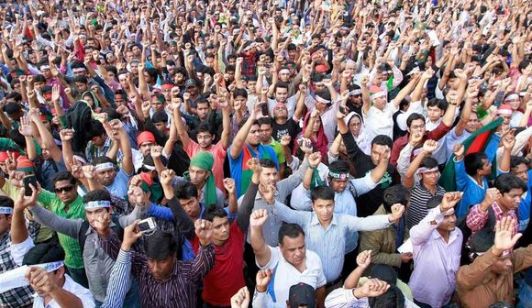
মাল্টিমিডিয়া শ্রেণিতে স্বাগত

Slide 2
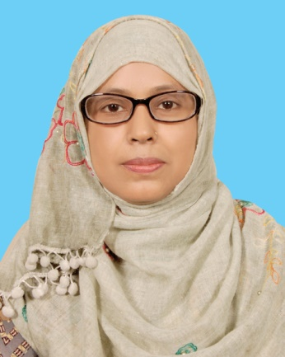
পরিচিতি
মোছাঃ মমতাজ পারভীন
প্রভাষক, পৌরনীতি ও সুশাসন
দৌলতপুর ডিগ্রি কলেজ
বেলকুচি, সিরাজগঞ্জ।
বিষয়ঃ পৌরনীতি ও সুশাসন শ্রেণিঃ একাদশ
অধ্যয়ঃ ষষ্ঠ -পাঠ- 1
সময়ঃ ৪৫ মিনিট।

Slide 3
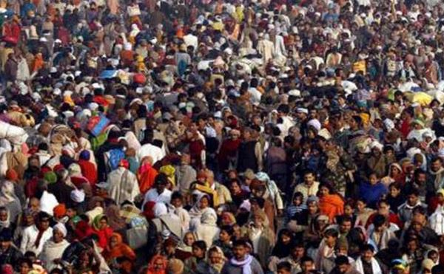
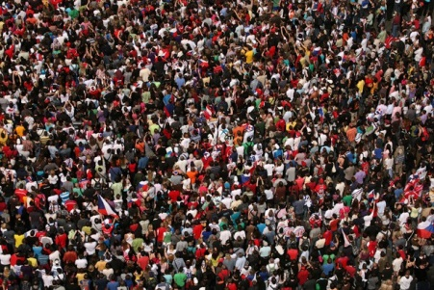
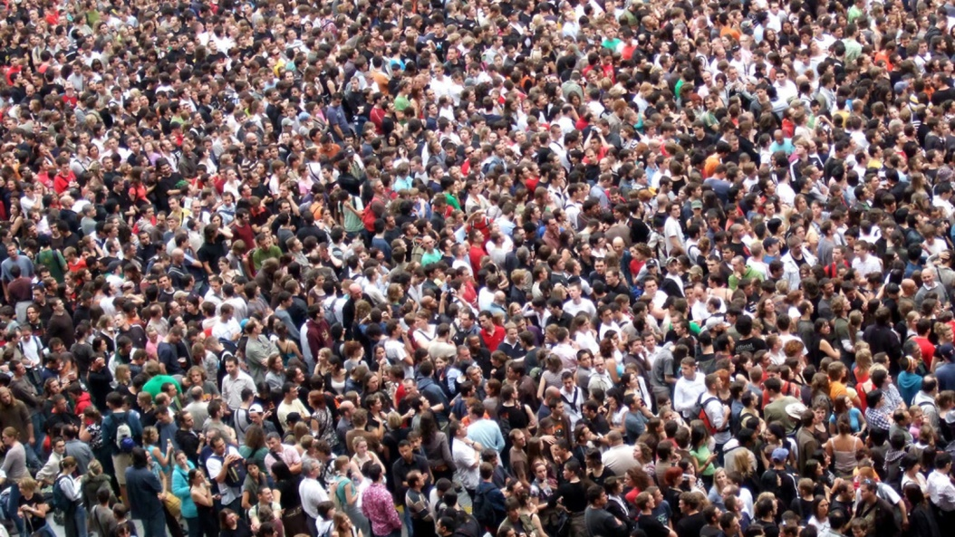
আজকের পাঠের বিষয়
রাজনৈতিক দল

Slide 4
শিখনফল
রাজনৈতিক দল কি বলতে পারবে।
রাজনৈতিক দলের বৈশিষ্ট্য বলতে পারবে।
রাজনৈতিক দলের কার্যাবলি বলতে পারবে।

Slide 5
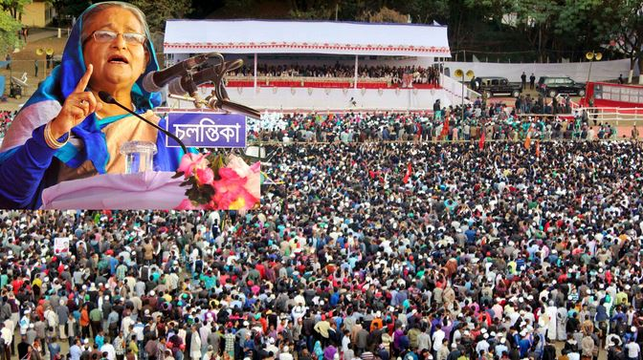
রাজনৈতিক দল
রাজনৈতিক দল কোনো নীতি বা আদর্শের সমর্থনে সংগঠিত সংঘবিশেষ, যা নিয়মতান্ত্রিক উপায়ে সরকার গঠনের ও পরিচালনার চেষ্টা করে।

Slide 6
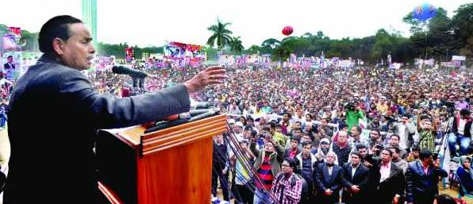
রাজনৈতিক দল বলতে এমন সংগঠনকে বোজায় যা এককভাবে বা অন্যান্য দলের সাথে একযোগে রাজনৈতিক ক্ষমতা দখলের চেষ্টা করে।

Slide 7
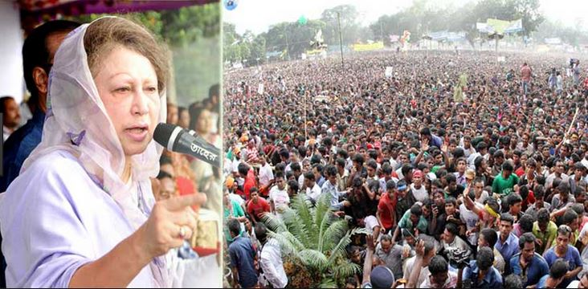
রাজনৈতিক দল হলো এমন এক সংগঠিত জনগোষ্ঠী যার সদস্যরা রাজনৈতিক ক্ষমতা দখলের জন্য প্রতিযোগিতামূলক সংগ্রামে একযোগে কাজ করে যেতে সম্মত হয়।

Slide 8
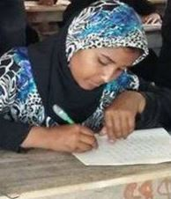
একক কাজ
রাজনৈতিক দল কী ?

Slide 9
রাজনৈতিক দলের বৈশিষ্ট্য
রাজনৈতিক দলের বৈশিষ্ট্য
রাজনৈতিক দল নিয়মতান্ত্রিক উপায়ে ক্ষমতা দখল করতে চেষ্টা করে।
রাজনৈতিক দলগুলো নিজ নিজ দলীয় স্বার্থ বজায় রাখে।
গণতান্ত্রিক, সমাজতান্ত্রিক ও স্বৈরতান্ত্রিক সকল ব্যবস্থায় রাজনৈতিক দলের অস্তিত্ব থাকে।
রাজনৈতিক দলের কটি সুনির্দিষ্ট নীতি, আদর্শ ও কর্মসূচি থাকে।

Slide 10
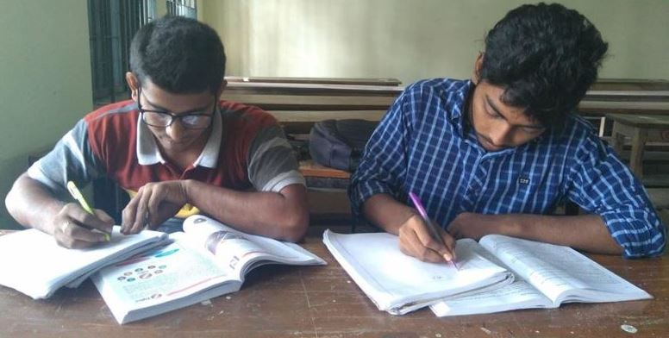
জোড়ায় কাজ
রাজনৈতিক দলের পাঁচটি বৈশিষ্ট্য লিখ।

Slide 11
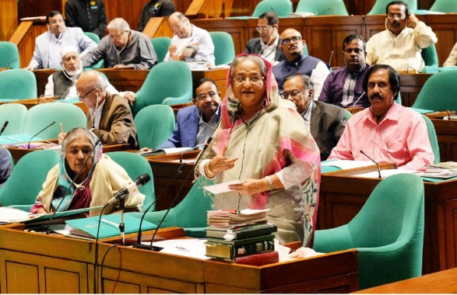
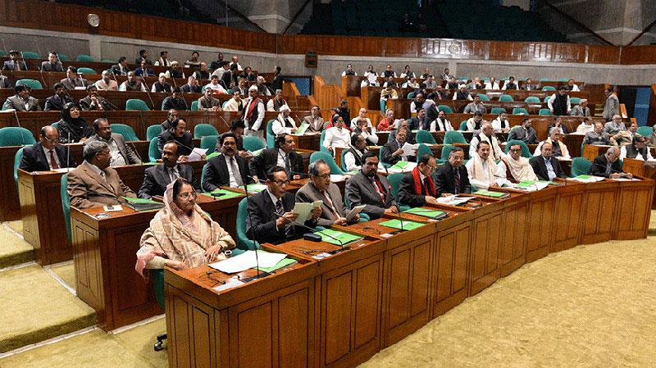
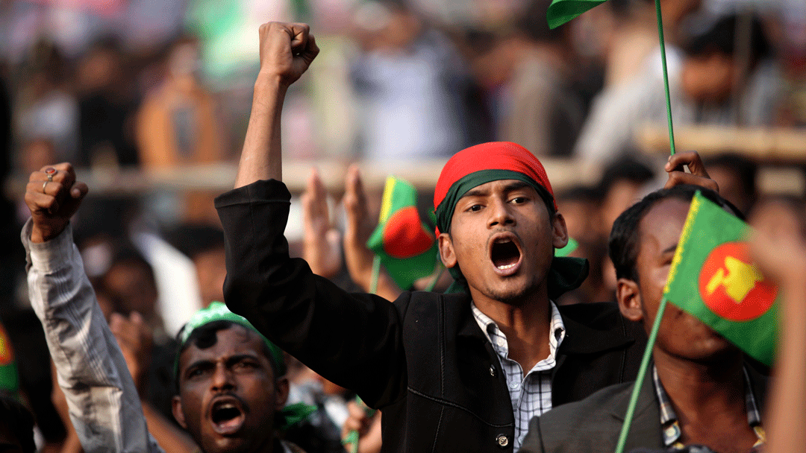

Slide 12
রাজনৈতিক দলের কার্যাবলি
গণতন্ত্রে রাজনৈতিক দলের কার্যাবলি
সমস্যা নির্ধারন ও জনগণের সামনে উপস্থাপন
সরকার গঠন
দলীয় নীতিমালা ও কর্মসূচি প্রণয়ন
জনমত
সংগঠন

Slide 13
দলগত কাজ
সরকার গঠনে রাজনৈতিক দলের ভুমিকা আলোচনা কর।

Slide 14
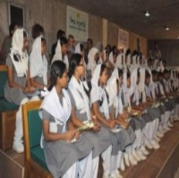
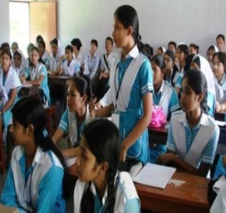
মূল্যায়ন
আবার চেষ্টা কর
১. রাজনৈতিক দলের প্রধান লক্ষ্য কোনটি ?
ক. আদর্শ বাস্তবায়ন
খ. কর্মসূচি ঘোষণা
গ. সরকার গঠন
ঘ. জাতীয় ঐক্য সাধন।
২. রাজনৈতিক দলের মূল উদ্দেশ্য ...
i. জাতীয় স্বার্থকে রক্ষা করা
ii. সমগ্র জনসাধারণের কল্যাণ সাধন করা
iii. আইনের শাসন প্রতিষ্ঠা করা।
নিচের কোনটি সঠিক?
ক. i ও ii
খ. i ও iii
গ. ii ও iii
ঘ. i, ii ও ii

Slide 15
আবার চেষ্টা কর
3. নির্বাচনী কর্মসূচি বাস্তবায়ন করা কার লক্ষ্য ?
(ক) সমাজের (খ) রাজনৈতিক দলের
(গ) রাষ্ট্রের (ঘ) চাপসৃষ্টিকারী গোষ্ঠীর।
৪.রাজনৈতিক দলের ভূমিকা ও কার্যাবলি হলো...
সমস্যা নির্ধারন ও জনগণের সামনে উপস্থাপন
দলীয় নীতিমালা ও কর্মসূচি প্রণয়ন
বিচার করা ও ট্যাক্স গ্রহণ।
নিচের কোনটি সঠিক ?
(ক) i ও ii (খ) ii ও iii (গ) i ও iii (ঘ) i, ii ও iii ।
সঠিক উত্তরের জন্য ধন্যবাদ !

Slide 16
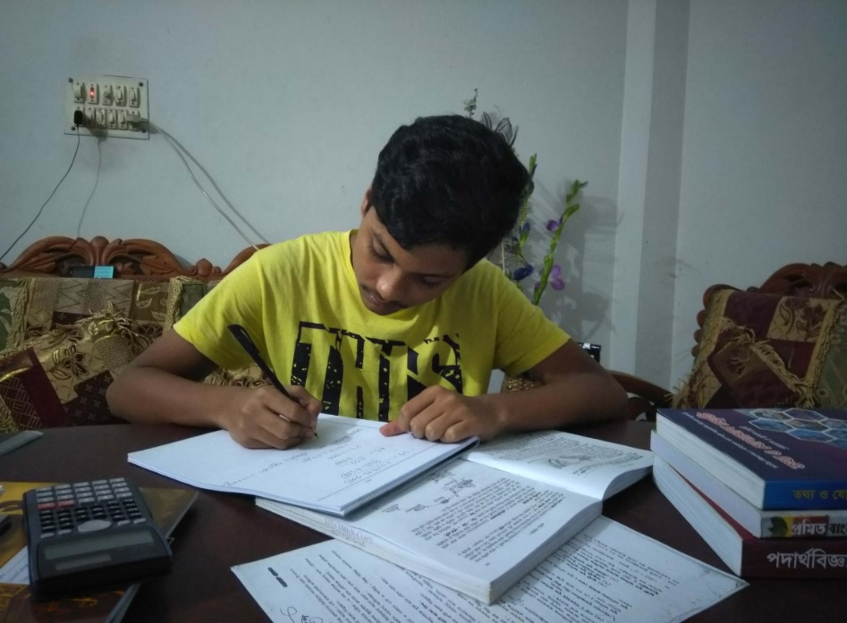
বাড়ির কাজ
গণতন্ত্রে রাজনৈতিক দলের কার্যাবলি বাড়ি থেকে লিখে নিয়ে আসবে।

Slide 17
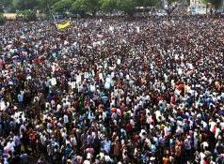
ধন্যবাদ !

